Slide 1
Sistema Almoxarifado

Slide 2
Requisição

Slide 3
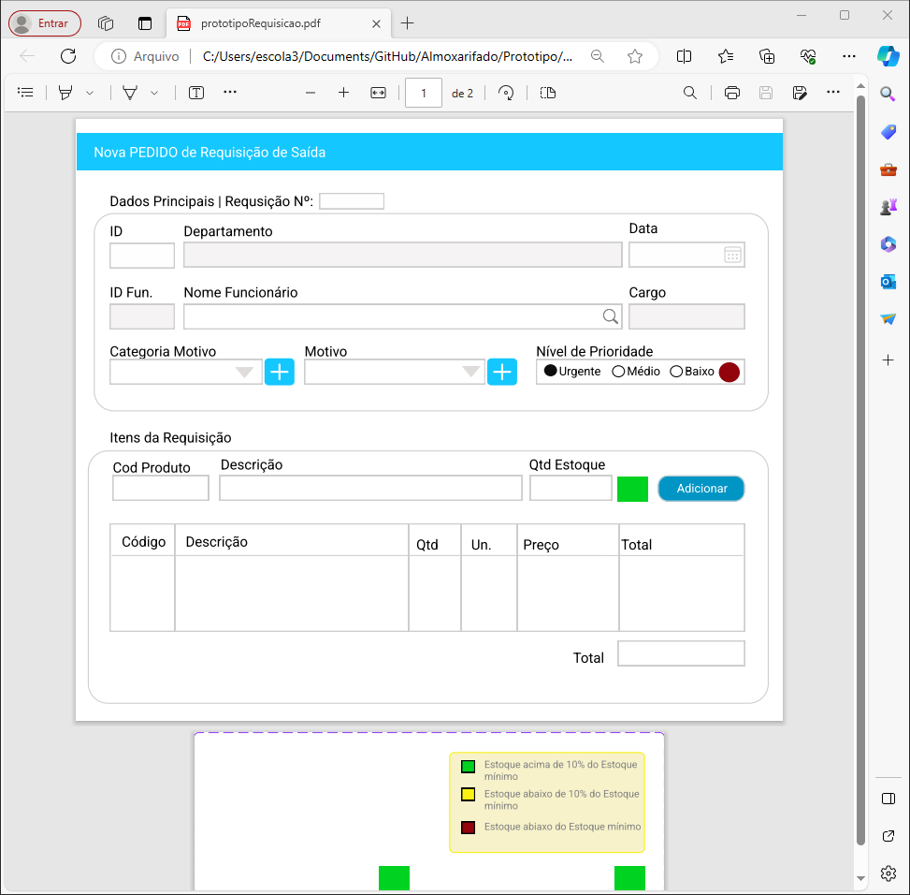
Wireframe
Ao colocar o mouse sobre a imagem do status deve ser exibido o Tooltip

Slide 4
Regras Requisição
RN | Localização | Especificação
RN01 | Tela Requisição > Campos | Todos os campos são obrigatórios, com exceção dos campos: [Nome Funcionario] Ao clicar em gravar. Sistema deve verificar se existe campos obrigatórios e não preenchidos. Se existir, esses campos devem ficar com a cor de fundo vermelha.
RN02 | Tela Requisição > Campos | Ao entrar dentro de um campo o fundo deve ficar com a cor verde.
RN03 | Tela Requisição > Campos | Os campos ID, Qtd Estoque só devem aceitar valores inteiros ao digitar.
RN04 | Tela Requisição > Campo [Qtd Estoque] | O campo qtd estoque só deve aceitar valores inteiros e maior que zero.

